Slide 1
Ιστορικές αναδρομές του δήμου Διονύσου
ΜΑΡΙΤΙΝΑ ΚΟΥΡΟΥΜΟΥΣΗ Ε1

Slide 2
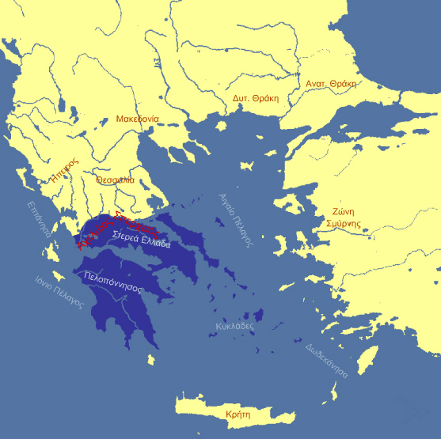
Από που προήλθαν οι κάτοικοι του δήμου Διονύσου
1.Μερικοί κάτοικοι προήλθαν από την Μικρά Ασία και τον Πόντο ως πρόσφυγες μετά τη Μικρασιατική καταστροφή (1922).
2.Επίσης μερικοι άλλοι κάτοικοι ήταν ντόπιοι.
3.Επιπλέον ήρθαν και κάτοικοι από άλλες περιοχές της Ελλάδας και κυρίως της Αθήνας.

Slide 3
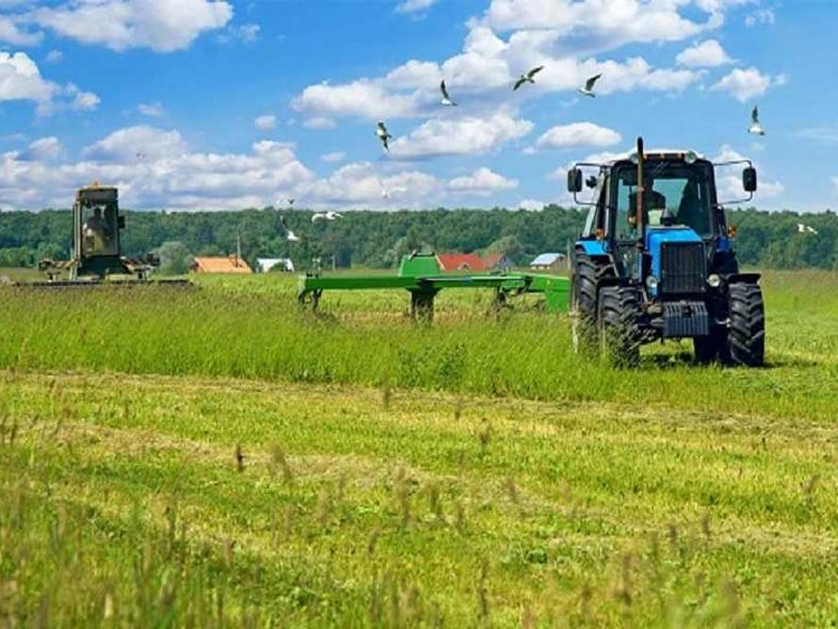
Επαγγέλματα επιβίωσης κατοίκων Δήμου Διονύσου
Γεωργία & Καλλιέργειες
Μετά το 1922, πρόσφυγες καλλιεργούσαν τη γη που τους παραχωρήθηκε για την εξασφάλιση της επιβίωσής τους .
Κυρίως στο Κρυονέρι και τη Δροσιά, οι κάτοικοι ασχολήθηκαν με τη γεωργία, ενώ η περιοχή του Διονύσου συνδέεται με την καλλιέργεια του αμπελιού.

Slide 4
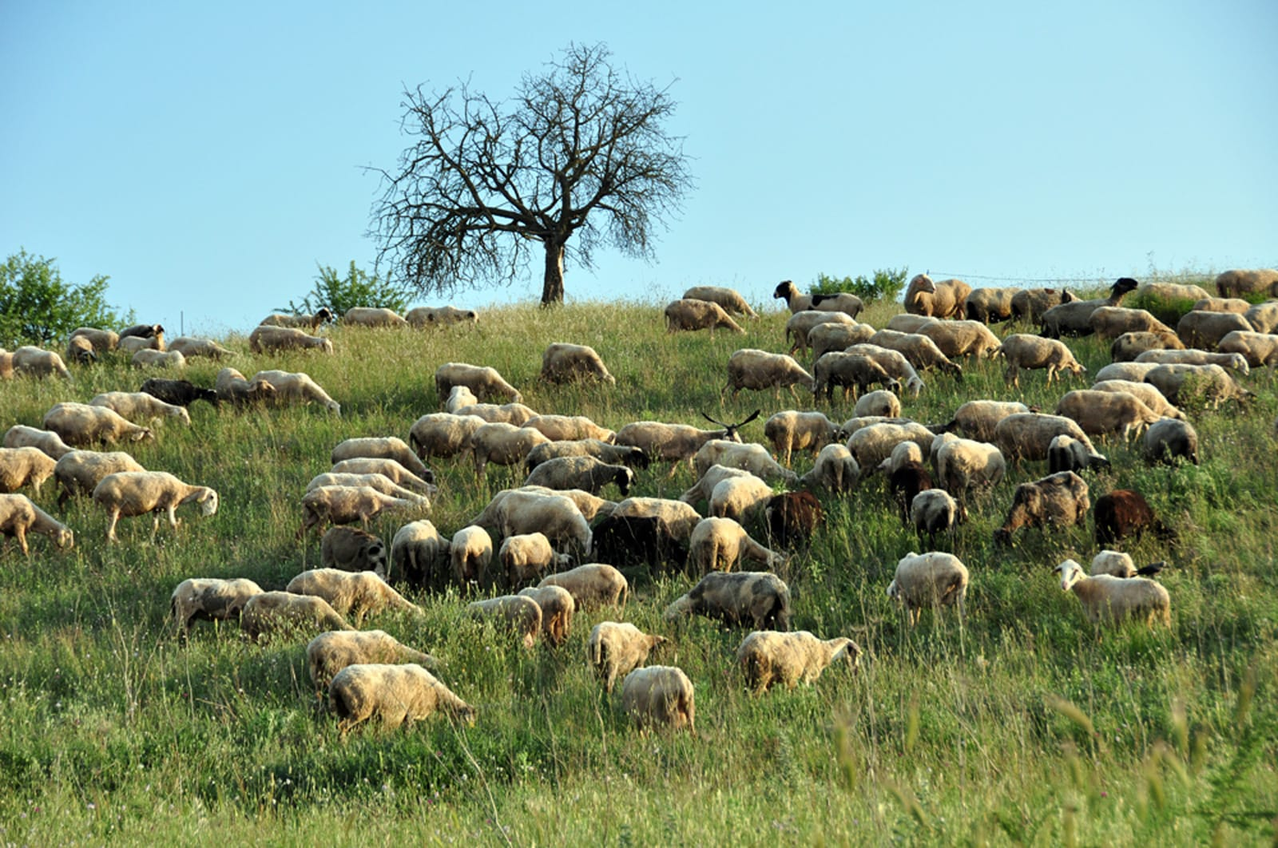
Επαγγέλματα επιβίωσης κατοίκων Δήμου Διονύσου
Κτηνοτροφία
Σε περιοχές όπως η Σταμάτα, η Ροδόπολη και ο Διόνυσος ζούσαν μόνιμοι κτηνοτρόφοι, που εκμεταλλεύονταν τις δασικές εκτάσεις ,καθώς και νομάδες κτηνοτρόφοι (Σαρακατσαναίοι),ενώ αργότερά, μετά τη Μικρασιατική καταστροφή το 1922 ,εγκαταστάθηκαν και προσφύγες , που ζούσαν από την εκτροφή κοπάδιων .

Slide 5
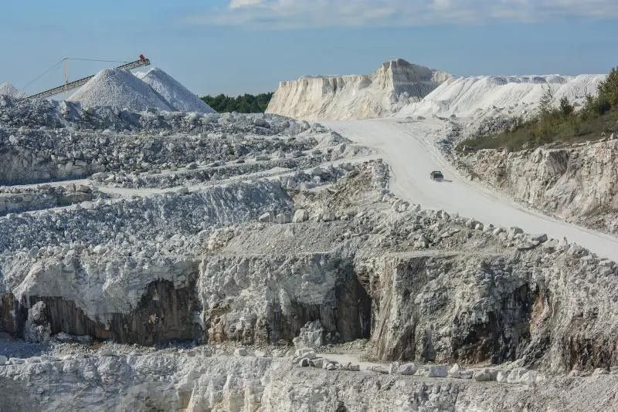
Επαγγέλματα επιβίωσης κατοίκων Δήμου Διονύσου
Λατομική Δραστηριότητα
Στον Διονύσο ζούσαν λατόμοι από τα τέλη του 19ου αιώνα ,που εργάζονταν στα λατομεία του Πεντελικού μαρμάρου. Πολλοί από αυτούς ήταν έμπειροι στην επεξεργασία του μαρμάρου από νησιά όπως η Τήνος, η Κάρπαθος και η Άνδρος.

Slide 6
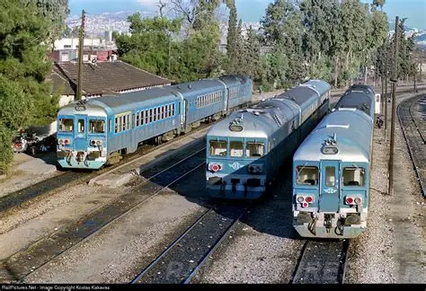
Επαγγέλματα επιβίωσης κατοίκων Δήμου Διονύσου
Εμπόριο & Τοπικές Υπηρεσίες
Το εμπόριο άρχισε να αναπτύσεται με τη δημιουργία των πρώτων σταθερών κοινοτήτων (Αγίου Στεφάνου, Άνοιξης, Δροσιάς, Σταμάτας, Διονύσου, Ροδόπολης και Κρυονερίου) και σε αυτό συνέβαλε ο σιδηροδρομικός σταθμός του Αγίου Στεφάνου , που ιδρύθηκε το 1904 και χρησιμοποιείται μέχρι σήμερα.

